Slide 1


第 24 讲
应用数据窗口实现
对数据的基本处理

Slide 2


知识点与能力要求
掌握在窗口中数据窗口控件的基本应用，实现对数据的增删改等基本处理。InsertRow ( )、DeleteRow( )、Update()、Reset()、RowCount()函数
嵌入SQL语句

Slide 3
案例与实验
【案例10-2】商品信息管理：通过数据窗口应用，实现对商品信息的增加、修改、删除、保存、查询等基本操作。
【实验】应用数据窗口实现对数据的基本处理。
通过数据窗口实现对进销存系统、账务处理系统各表的增加、删除、修改、保存、查询等基本处理。

Slide 4
CONTENT
内容
数据基本处理
数据窗口控件常见函数
利用嵌入SQL语句实现对数据的初始化

Slide 5
1.数据基本处理
基本处理 | 说明
数据增加 | 使用InsertRow ()函数，具体操作是在对象或者控件的相关事件中写上语句，一般是写在命令按钮的单击事件中
数据修改 | 直接在窗口中手动修改，修改完成后通过Update()函数保存所做的修改。
数据删除 | 使用DeleteRow ()函数，具体操作是在对象或者控件的相关事件中写上语句，一般是写在命令按钮的单击事件中
数据保存 | 使用Update()函数，具体操作是在对象或者控件的相关事件中写上语句，一般是写在命令按钮的单击事件中
数据查询 | 使用Retrieve()函数，具体操作是在对象或者控件的相关事件中写上语句，一般写在命令按钮的单击事件或者窗口对象的open!事件中

Slide 6
2.数据窗口控件常见函数
1.数据基本处理函数
SetTransObject()、InsertRow()、DeleteRow()、Update()、AcceptText()、Retrieve()
2.数据行函数
GetRow()、Reset()、RowCount()、SelectRow()、IsSelected()、ScrollToRow()、Find()、ModifiedCount()、DeletedCount()
3.数据项操作函数
GetColumn()、GetColumnName()、GetItemString()、GetItemDecimal()、GetItemDate()、SetItem()、SetTabOrder()、Return n
4.共享数据函数
ShareData()、ShareDataOff()
5.过滤与排序函数
SetFilter()、Filter()、SetSort()、Sort()
6.数据导入导出函数
SaveAs()、ImportFile()
7.修改数据源函数
GetSQLSelect() 、SetSQLSelect（）、Modify()

Slide 7
2.数据窗口控件常见函数
函数名 | 功能 | 参数 | 返回值
SetTransObject(transactiontransaction ) | 为数据窗口设定事务对象，提供对事物的控制 | Transaction，需要在数据窗口控件中使用的事务对象的名称 | Integer成功设置事务对象则返回1，执行过程中发生了错误则返回-1
Retrieve ( {argument1, argument2 . . . } ) | 使用数据窗口控件的当前事务对象检索数据库中的数据。如果数据窗口控件对应的数据窗口对象定义了检索参数，则应该在该函数中指定检索参数，参数的个数和数据窗口对象的检索变量个数相等，对应的数据类型相兼容 | Argument：可选，一个或者多个参数，是在数据窗口控件中定义的SQL SELECT语句的提取参数 | Long如果成功，则返回提取的行数；如果失败，返回-1
InsertRow ( long row ) | 在表格中的指定位置插入一个新行 | Row，指定在哪一行前面插入新行。如果需要在数据窗口最后一行后面插入新行，定义参数值为0 | long返回插入的数据的行号，如果执行过程中发生错误则返回-1
DeleteRow( long row ) | 从数据窗口删除行 | Row，标识需要删除的行，如果需要删除当前行，定义为0 | Integer执行成功则返回1，执行错误则返回-1
Update() | 发送所有的插入、删除和更新操作到数据库中 | 无 | Integer执行成功则返回1，发生错误则返回-1
Reset() | 清除一个数据窗口中的所有数据 | 无 | Integer执行成功则返回1，发生错误则返回-1
RowCount() | 获取行目前在数据窗口控件或数据存储的数量。确定行可数的行数方法检查主缓冲区 | 无 | long返回目前的行数，如果没有目前可用的行返回0，如果出现错误返回-1

Slide 8
3.利用嵌入SQL语句实现对数据的初始化
嵌入SQL语句
delete from jxc_goods;
INSERT INTO jxc_goods(zth,code,name,sort,model,unit,price,manufacturer,photo)
VALUES ('1', '1001','荣耀20','手机','全网通8GB+128GB','台',2099,'荣耀','picture\1001.jpg');
INSERT INTO jxc_goods(zth,code,name,sort,model,unit,price,manufacturer,photo)
VALUES ('1', '1002','Mate30','手机','麒麟990 8GB+128GB','台',4299,'华为','picture\1002.jpg');
INSERT INTO jxc_goods(zth,code,name,sort,model,unit,price,manufacturer,photo)
VALUES ('1', '2001','Macbook Pro16','计算机','i7-9750H+Radeon Pro 5300M+16G内存+512G固态','台',18999,'苹果','picture\2001.jpg');
INSERT INTO jxc_goods(zth,code,name,sort,model,unit,price,manufacturer,photo)
VALUES ('1', '2002','联想Yoga C940','计算机','i5-1035G4+16G内存+512G固态','台',9699,'联想','picture\2002.jpg');
INSERT INTO jxc_goods(zth,code,name,sort,model,unit,price,manufacturer,photo)
VALUES ('1', '3001','佳能750D','相机','EOS 850D EF-S 18-55','台',3099,'佳能','picture\3001.jpg');
INSERT INTO jxc_goods(zth,code,name,sort,model,unit,price,manufacturer,photo)
VALUES ('1', '3002','索尼A6000','相机','ILCE-6000L套机(16-50mm)','台',3999,'索尼','picture\3002.jpg');

Slide 9
3.利用嵌入SQL语句实现对数据的初始化
嵌入SQL语句
delete from jxc_goods;
INSERT INTO jxc_goods(zth,code,name,sort,model,unit,price,manufacturer,photo)
VALUES ('1', '1001','荣耀20','手机','全网通8GB+128GB','台',2099,'荣耀','picture\1001.jpg');
messagebox('1001',SQLCA.SQLCode)
INSERT INTO jxc_goods(zth,code,name,sort,model,unit,price,manufacturer,photo)
VALUES ('1', '1002','Mate30','手机','麒麟990 8GB+128GB','台',4299,'华为','picture\1002.jpg');
messagebox('1002',SQLCA.SQLCode)
INSERT INTO jxc_goods(zth,code,name,sort,model,unit,price,manufacturer,photo)
VALUES ('1', '2001','Macbook Pro16','计算机','i7-9750H+Radeon Pro 5300M+16G内存+512G固态','台',18999,'苹果','picture\2001.jpg');
messagebox('2001',SQLCA.SQLCode)
INSERT INTO jxc_goods(zth,code,name,sort,model,unit,price,manufacturer,photo)
VALUES ('1', '2002','联想Yoga C940','计算机','i5-1035G4+16G内存+512G固态','台',9699,'联想','picture\2002.jpg');
messagebox('2002',SQLCA.SQLCode)
INSERT INTO jxc_goods(zth,code,name,sort,model,unit,price,manufacturer,photo)
VALUES ('1', '3001','佳能750D','相机','EOS 850D EF-S 18-55','台',3099,'佳能','picture\3001.jpg');
messagebox('3001',SQLCA.SQLCode)
INSERT INTO jxc_goods(zth,code,name,sort,model,unit,price,manufacturer,photo)
VALUES ('1', '3002','索尼A6000','相机','ILCE-6000L套机(16-50mm)','台',3999,'索尼','picture\3002.jpg');
messagebox('3002',SQLCA.SQLCode)

Slide 10
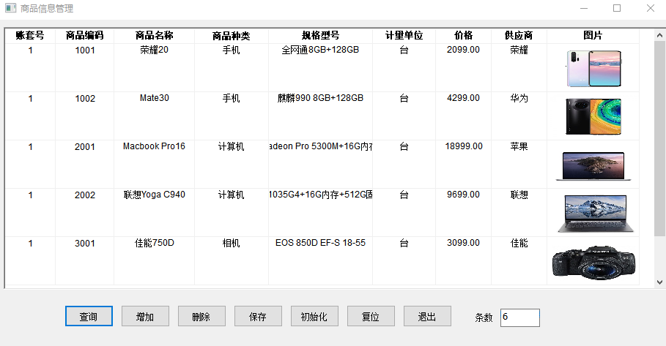
【案例10-2】商品信息管理
【案例10-2】商品信息管理：通过数据窗口应用，实现对商品信息的查询操作。

Slide 11
思考
如何实现对进销存系统案例数据库表的管理？
基本信息表、单据表和账表3大类，共计8张表。
基本信息表共2张，包括操作员表jxc_operator、商品信息表jxc_goods；
单据表共2张，包括采购单jxc_sheet_buy 、销售单jxc_sheet_sale；
账表共4张，包括商品库存表jxc_goods_amount、成本单价表jxc_goods_price、进销存数量月报表jxc_report_amount、进销存金额月报表jxc_report_mone。
如何实现对账务处理系统案例数据库表的管理？
码表、基本信息表、单据表和账表4大类，共计15张表。
码表共5张，包括科目类别码表zw_c_kmlb、科目性质码表zw_c_kmxz、币别码表zw_c_bb、行业码表zw_c_hy、财务指标码表zw_c_cwzbmb；
基本信息表共3张，包括账套信息表zw_d_ztxxb、会计科目编码表zw_d_kjkmbmb、操作员信息表zw_d_czy；
单据表共2张，包括凭证主表zw_pz_zb、凭证明细表zw_pz_mxb；
账表共5张，包括科目余额表zw_zb_kmyeb、明细账表zw_zb_mxzb、资产负债表zw_yb_zcfzb、利润表zw_yb_lrb、财务指标统计表zw_yb_cwzbtjb

Slide 12
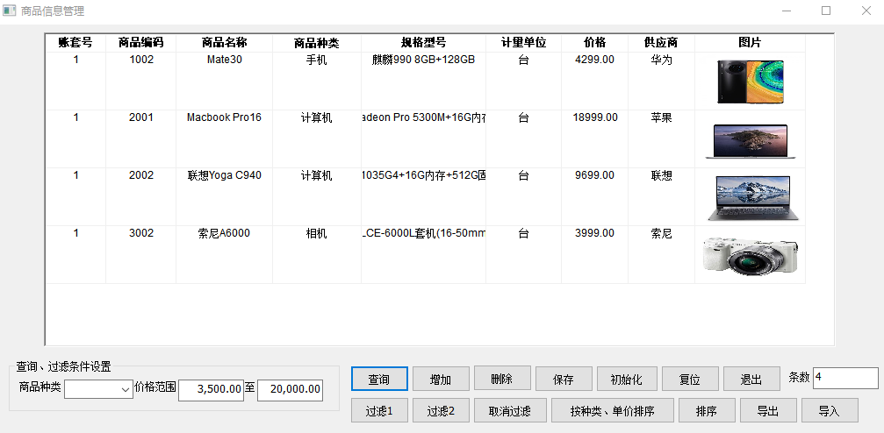
拓展

Slide 13
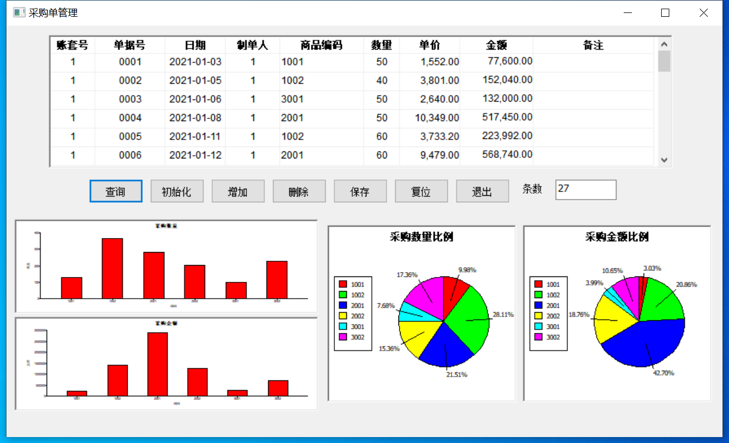
拓展

Slide 14
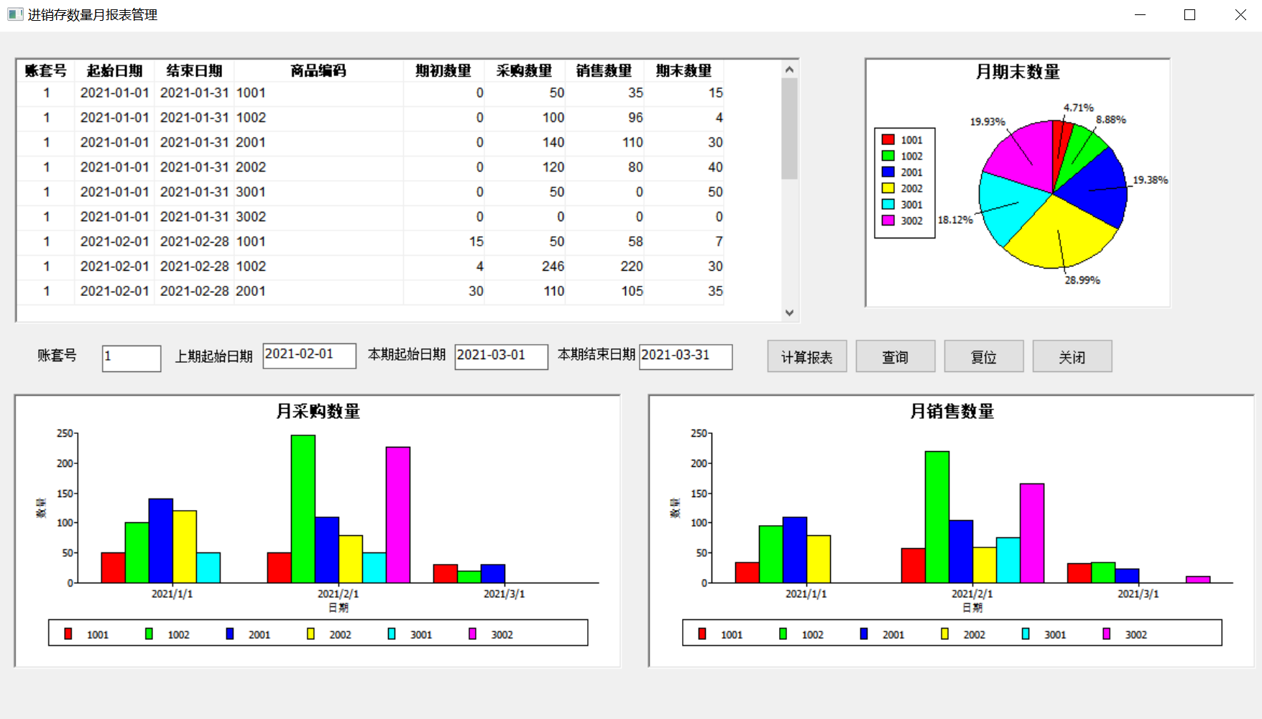
拓展

Slide 15
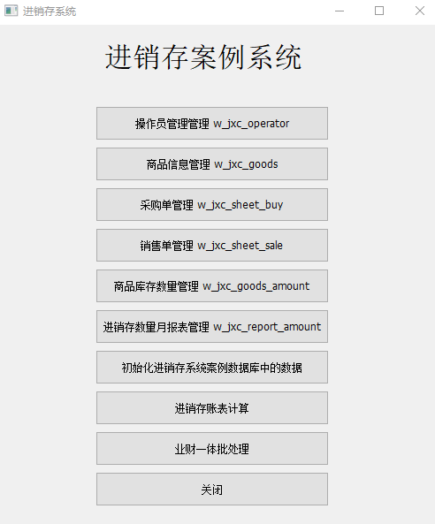
拓展

